Slide 1
বিসমিল্লাহির রাহমানির রাহিম
সবাইকে স্বাগত.....

Slide 2
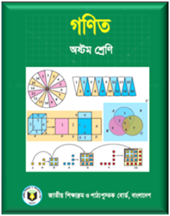
শিক্ষক পরিচিতি
পাঠ পরিচিতি
মোঃ মোস্তাফিজুর রহমান সুমন
সিনিয়র শিক্ষক, গণিত
আহমেদ বাওয়ানী একাডেমী স্কুল এন্ড কলেজ
মোবাইলঃ ০১৯১৬-১৫৯৯২২
E-mail: mrsumonmostafiz@gmail.com
শ্রেণি : 8ম
বিষয় : গনিত
অধ্যায় : 11
সময় : 45 মিনিট
তারিখ: ২২/০৯/২০২০ খ্রিঃ।

Slide 3
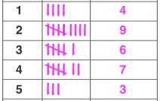
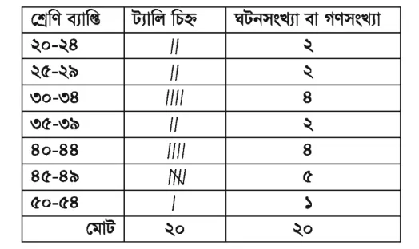
লক্ষ করিঃ
গনসংখ্যা সারণি
কি দেখা যাচ্ছে?

Slide 4
গণসংখ্যা সারণি
আজকের পাঠ

Slide 5
শিখনফল
এই পাঠ শেষে শিক্ষার্থীরা
গণসংখ্যা নিবেশন সারণি কি তা বলতে পারবে;
গণসংখ্যা নিবেশন সারণি গঠন করতে পারবে;
ক্রমযোজিত সারণি গঠন করতে পারবে।

Slide 6
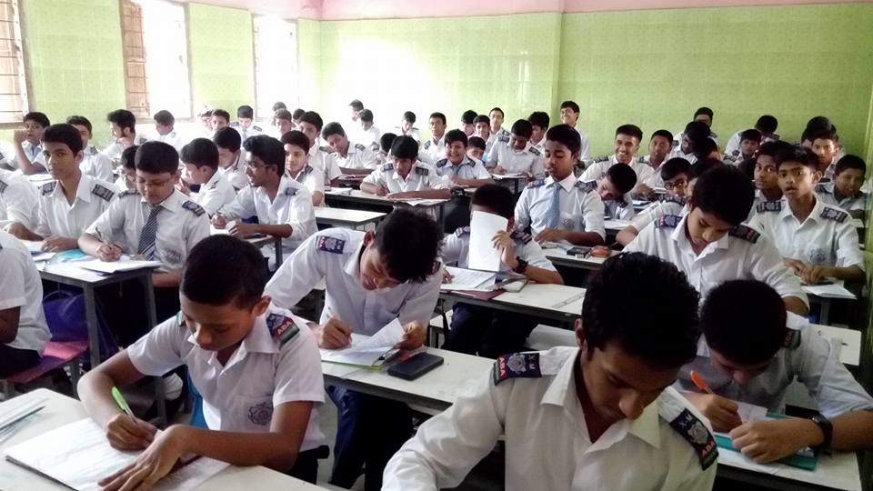
উপাত্তসমুহের একটি গণসংখ্যা নিবেশন সারণি গঠন করব...
ছবিতে কি দেখা যাচ্ছে?
শিক্ষার্থীরা পরীক্ষা দিচ্ছে
পরীক্ষার্থীদের ৩০ জন শিক্ষার্থীর গণিতে প্রাপ্ত নম্বর হলঃ
৪৫, ৪৭, ৬০, ৬১, ৫৮, ৫৯, ৫২, ৫১, ৭৩, ৫৭, ৭১, ৬৪, ৪৯, ৫৮, ৬০, ৫৮, ৬০, ৫৪, ৭৩, ৬৪, ৫৫, ৬৪, ৫৪, ৬৩, ৪৮, ৪৭, ৬৮, ৫২, ৫৬ , ৪২

Slide 7
গণসংখ্যা নিবেশন সারণি গঠনঃ
গণসংখ্যা নিবেশন সারণি তৈরি করার ধাপ কয়টি ?
গণসংখ্যা নিবেশন সারণি তৈরি করার ধাপ ৪ টি
পরিসর নির্ণয়
শ্রেণি ব্যাপ্তি নির্ণয়
শ্রেণি সংখ্যা নির্ণয়
ট্যালি চিহ্নের মাধ্যমে গণসংখ্যা নির্ণয়

Slide 8
৭ম শ্রেণির ৩০ জন শিক্ষার্থীর গণিতে প্রাপ্ত নম্বর হলঃ
৪৫, ৪৭, ৬০, ৬১, ৫৮, ৫৯, ৫২, ৫১, ৭৩, ৫৭, ৭১, ৬৪, ৪৯, ৫৮, ৬০, ৫৮, ৬০, ৫৪, ৭৩, ৬৪, ৫৫, ৬৪, ৫৪, ৬৩, ৪৮, ৪৭, ৬৮, ৫২, ৫৬ , ৪২।
উপাত্তসমুহের একটি গণসংখ্যা নিবেশন সারণি গঠন করব...
প্রথমে কি নির্ণয় করতে হবে?
পরিসর নির্ণয় করতে হবে
পরিসর নির্ণয়ঃ
ক্ষুদ্রতম সংখ্যা = ৪২
বৃহত্তম সংখ্যা = ৭৩
∴
পরিসর =
?
(বৃহত্তম সংখ্যা - ক্ষুদ্রতম সংখ্যা) + 1
= (৭৩ - ৪২) +১
= ৩১ +১
= ৩২

Slide 9
একক কাজ
1০ জন শিক্ষার্থীর গণিতে প্রাপ্ত নম্বর হলঃ
৬১, ৫৮, ৫৯, ৫২, ৫১, ৭৩, ৫৭, ৭১, ৬৪, ৪৯, ৫৮, ৬০, ৫৮, ৬০, ৫৪
পরিসর নির্ণয় কর।

Slide 10
পরিসর =৩২
২য় ধাপে কি করতে হবে?
শ্রেণি ব্যাপ্তি নির্ণয় করতে হবে
শ্রেণি ব্যপ্তি কি?
সারনি তে ১ম শ্রেণি কোনটি?
২০ - ২৪
শ্রেণিতে কয়টি সংখ্যা আছে ?
২০
, ২১
, ২২
, ২৩
, ২৪
শ্রেণিতে ৫ টি সংখ্যা আছে
তাহলে , শ্রেণি ব্যপ্তি ৫
শ্রেণিতে যতগুলো সংখ্যা থাকে তাই হল সারণির শ্রেণিব্যপ্তি
শ্রেণির উচ্চসীমা ও নিম্নসীমা কত?
শ্রেণির ক্ষুদ্রতম সংখ্যা হল শ্রেণির নিম্নসীমা
শ্রেণির নিম্নসীমা ২০
শ্রেণির উচ্চসীমা ২৪
শ্রেণির বৃহত্তম সংখ্যা হল শ্রেণির উচ্চসীমা

Slide 11
পরিসর =৩২
, শ্রেণি ব্যপ্তি ৫
$$\frac{\text{পরিসর}}{\text{শ্রেণি ব্যপ্তি}}$$
৩য় ধাপে কি করতে হবে?
শ্রেণি সংখ্যা নির্ণয় করতে হবে
শ্রেণি সংখ্যা =
শ্রেণি ব্যপ্তি ৫ ধরে ,
$$\frac{\text{32}}{\text{5}}$$
শ্রেণি সংখ্যা =
=
$$\text{৬}\text{.}\text{৪}$$
,যা পূর্ণসংখ্যায় রূপান্তর করলে হবে $৭$
∴ শ্রেণি সংখ্যা $৭$

Slide 12
৪৫, ৪৭, ৬০, ৬১, ৫৮, ৫৯, ৫২, ৫১, ৭৩, ৫৭, ৭১, ৬৪, ৪৯, ৫৮, ৬০, ৫৮, ৬০, ৫৪, ৭৩, ৬৪, ৫৫, ৬৪, ৫৪, ৬৩, ৪৮, ৪৭, ৬৮, ৫২, ৫৬, ৪২
শ্রেণি ব্যাপ্তি | ট্যালি | গণসংখ্যা
সর্বনিম্ন সংখ্যা হল ৪২
৪২ থেকে শুরু করে ,
৫ শ্রেনিব্যবধান নিয়ে সারনি তৈরি করা হল.....
৪২ - ৪৬
২
৪৭ - ৫১
৫
৫২ - ৫৬
৬
৫৭ - ৬১
৯
৬২ - ৬৬
৪
৬৭ - ৭১
২
৭২ - ৭৬
২
মোট
৩০

Slide 13
জোড়ায় কাজ
২০ জন শিক্ষার্থীর গণিতে প্রাপ্ত নম্বর হলঃ
৪৫, ৪৭, ৫৯, ৫২, ৫১, ৭৩, ৫৭, ৭১, ৬৪, ৪৯, ৫৮, ৬০, ৫৮, ৭৩, ৬৪, ৫৫, ৬৩, ৪৮, ৪৭, ৬৮।
* শ্রেণি ব্যপ্তি ৬ ধরে সারণি তৈরি কর ।

Slide 14
ক্রমযোজিত সারণি
শ্রেণি ব্যাপ্তি | গণসংখ্যা | ক্রমযোজিত গণসংখ্যা
২
৪২ - ৪৬
২
৪৭ - ৫১
৫
(৫+২) বা ৭
৫২ - ৫৬
৬
(৭+৬) বা ১৩
৫৭ - ৬১
৯
(১৩+৯) বা ২২
৬২ - ৬৬
৪
(২২+৪) বা ২৬
৬৭ - ৭১
২
(২৬+২) বা ২৮
৭২ - ৭৬
২
(২৮+২) বা ৩০

Slide 15
$$দলগত কাজ$$
8ম শ্রেণির ২০ জন শিক্ষার্থীর গণিতে প্রাপ্ত নম্বর হলঃ
৪৩, ৫৯, ৫৬, ৪৩, ৪৬, ৫৪, ৫৯, ৭০, ৬৩, ৬৭, ৪৮, ৫৬, ৪৯, ৬৪, ৭১, ৫২, ৬৮, ৪৫, ৪২, ৬০।
* শ্রেণি ব্যপ্তি ৫ ধরে ক্রমযোজিত সারণি তৈরি কর ।

Slide 16
কুইজ
১.গণসংখ্যা নিবেশন সারণি তৈরি করার ধাপ কয়টি ?
ক
$$\text{২}\text{টি}$$
$$\text{৩}\text{টি}$$
$$\text{৪}\text{টি}$$
ঘ
$$\text{৬}\text{টি}$$
খ
গ
২.কোন উপাত্তের পরিসর ৪৭ , সর্বোচ্চ সংখ্যা ৮০ হলে, সর্বনিম্ন সংখ্যা কত ?
ক
$$\text{৭৪}$$
$$\text{৩৩}$$
$$\text{৩৫}$$
ঘ
$$\text{৩৪}$$
খ
গ
৩.পরিসর ৩২ , শ্রেণি ব্যবধান ৫ হলে, শ্রেণি সংখ্যা কত ?
ক
$$\text{৫}$$
$$\text{৬}$$
$$\text{৭}$$
ঘ
$$\text{৮}$$
খ
গ

Slide 17
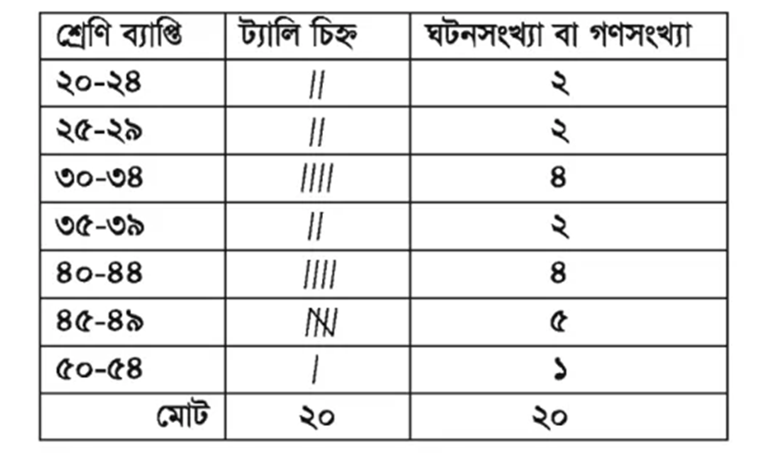
কুইজ
৪. সারণিটিতে ......
$$i. শ্রেণিসংখ্যা ৭টি$$
$$ii. ৫ম শ্রেণির উচ্চসীমা ৪৪$$
$$iii.৪র্থ শ্রেণির ক্রমযোজিত গণসংখ্যা ১০$$
$$\text{কোনটি সঠিক}\text{?}$$
ক
$$i , ii$$
খ
$$ii , iii$$
গ
$$i , iii$$
$$i , ii ,iii$$
ঘ

Slide 18
* 8ম শ্রেণির ৩০ জন শিক্ষার্থীর গণিতে প্রাপ্ত নম্বর হলঃ
৪৩, ৫৯, ৫৬, ৪৩, ৪৬, ৫৪, ৫৯, ৭০, ৬৩, ৬৭, ৪৮, ৫৬, ৪৯, ৬৪, ৭১, ৫২, ৬৮, ৪৫, ৪২, ৬০, ৬১, ৫৮, ৫৩, ৪৮, ৫২, ৫১, ৪৯, ৭৩, ৫২, ৫৭ ।
ক. পরিসর নির্ণয় কর।
খ. শ্রেণি ব্যপ্তি ৫ ধরে গণসংখ্যা সারণি গঠন কর।
খ. শ্রেণি ব্যপ্তি ৫ ধরে ক্রমোযোজিত গণসংখ্যা সারণি তৈরি কর ।

Slide 19
গণিতকে ভয় নয় চর্চা করে করব জয়
সবাইকে ধন্যবাদ

